Slide 1
Proyecto
WILLIAM TALERO
DALADIER URIBE
JONATHAN CHIVATA
JONATHAN SANCHEZ
DUAN LOPEZ

Slide 2

ICOR

Slide 3
DESCRIPCIÓN
Somos una empresa que fue creada con el fin de ayudar a las personas a satisfacer las necesidades que tienen con respecto a un software, para la gestión de información.

Slide 4
PROGRAMA TU VIDA…

Slide 5
MISIÓN
Generar sistemas de información con el objetivo de organizar, simplificar y realizar, una excelente gestión de la información.

Slide 6
ROLES
NOMBRES | ROLES
WILLIAM ANDRES TALERO | ARQUITECTO DE SOFTWARE GERENTE
DALADIER URIBE MARIN | DESARROLLADOR DE SOFTWARE
DUAN ALEXANDER LOPEZ | ARQUITECTO DE SISTEMAS DISEÑADOR GRAFICO
JONATHAN CHIVATA HEERRERA | ADMINISTRADOR DE SISTEMAS
JONATHAN SANCHEZ | TESTER

Slide 7
Empresa cliente

Slide 8

PROMOTION FACTORY

Slide 9
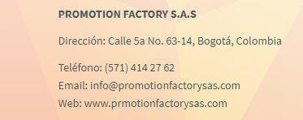
INFORMACION

Slide 10
MISION
Somos una compañía que brinda asesorías a empresas mediante el diseño y fabricación de productos innovadores de empaque, exhibición, elementos publicitarios, promocionales y material P.O.P., utilizando materia prima e insumos de calidad, junto a una mano de obra calificada y comprometida, generando mejora continua a los procesos de la compañía, con el fin de lograr la satisfacción de nuestros clientes.

Slide 11
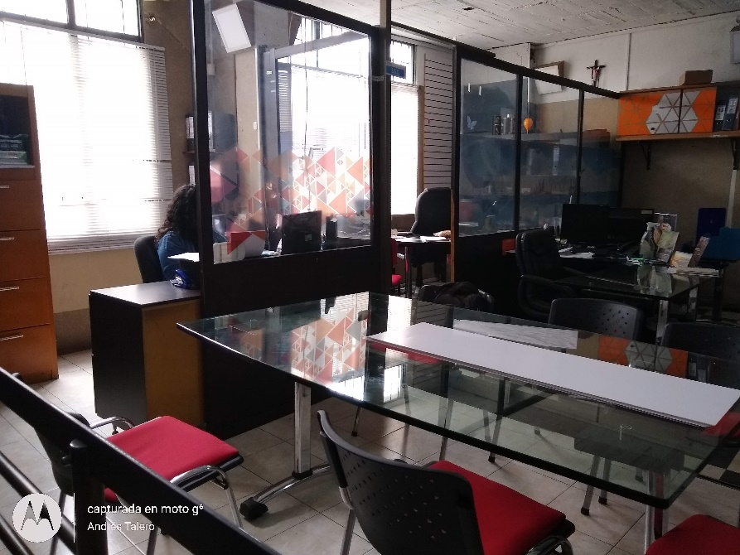
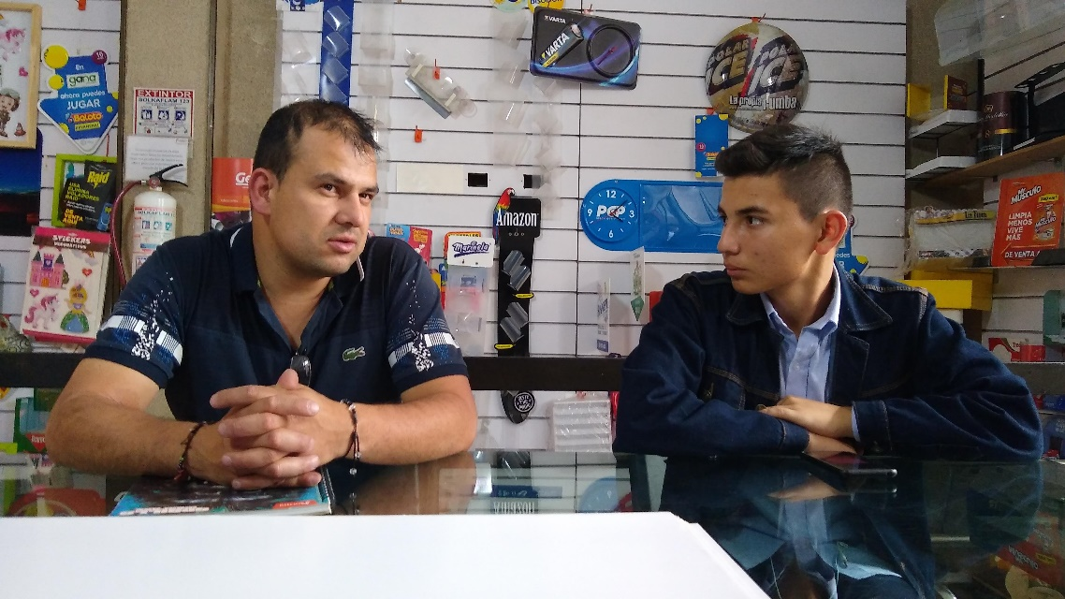
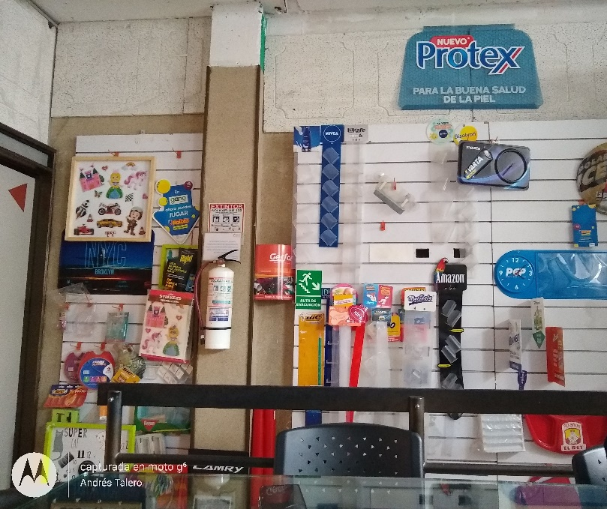
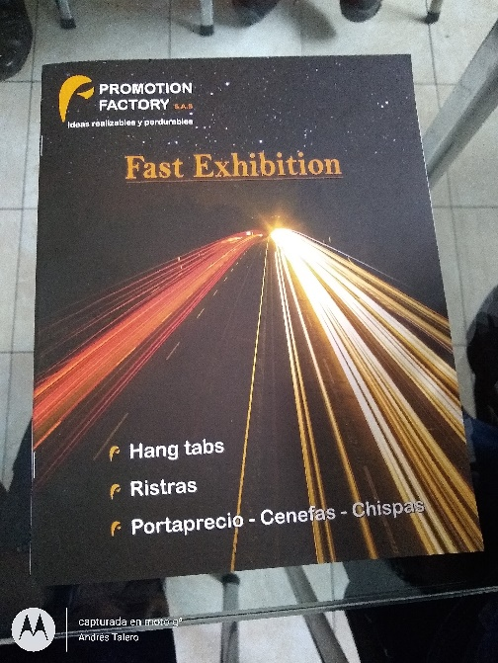

Slide 12
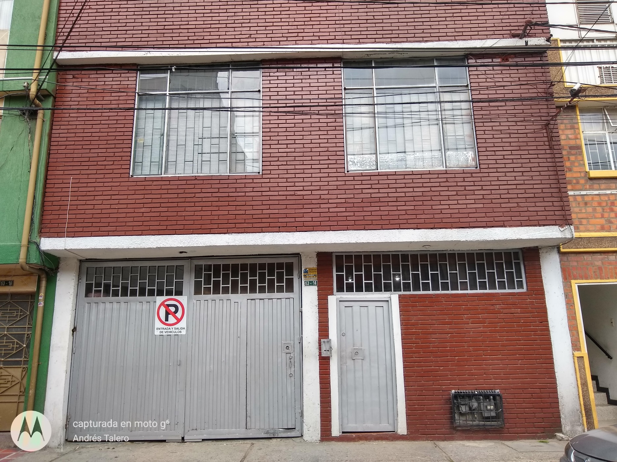

Slide 13
Planteamiento del problema
Se evidencia que, en el establecimiento privado, no está implementado un sistema de información, que realice el respectivo control del inventario y de la facturación, ni un programa que lleve a cabo el control de ingresos y salidas

Slide 14
de los diferentes productos de dicho establecimiento y esto genera (demoras en la atención, en el orden en inventario y el tiempo que toma tanto generar facturas como ordenar la información.

Slide 15
Alcance
El alcance del software es llegar a ser implementado en el establecimiento privado y cumplir correctamente con la gestión de la información, el inventariado y la facturación, así como generar un orden completo, funcional y sencillo de la diferente información del establecimiento, pero no se realizará nómina ni ningún servicio relacionado con el personal.

Slide 16
Justificación
Los motivos que llevaron a realizar este proyecto, fueron generar un software de información, inventario y de facturación, el cual cumpla con las diferentes necesidades que posee un establecimiento privado, al momento de llevar el control de sus productos, así como, facilitar la búsqueda o consulta sobre algún producto que se encuentre dentro del inventario.

Slide 17
Objetivo general
Gestionar de forma sencilla, dinámica y precisa la información, el inventario y la facturación correspondientes, a un respectivo establecimiento privado por medio de un software especializado en inventario.

Slide 18
Objetivos específicos
Implementar un método de recolección informacion, con el fin de recopilar los datos necesarios para analizar los problemas que solucionara el software.
Realizar un estudio, de los diferentes entornos en los que se ejecutara el software y recopilar los datos necesarios de estos entornos, por medio de sistemas de recolección de información.
Diseñar los diferentes diagramas en los que se evidenciara las diferentes funciones que realizara el software, atreves de programas destinados a este propósito.

Slide 19
Generar el respectivo diseño que será implementado en el software, el cual implementará un sistema resposive que permitirá adaptar el software a cualquier dispositivo
Programar el software, cumpliendo con el diseño, así como con la totalidad de problemas planteados a solucionar, este será programadora por lenguaje HTML, CSS, JAVASCRIPT, PHP.
Implementar las respectivas bases de datos necesarias para el correcto funcionamiento del sistema de informacion.

Slide 20
Añadir un sistema de inicio de sesión para aumentar la seguridad del sistema de información.
Realizar los diferentes estudios para constatar que el software funcione correctamente, por medio de diferentes pruebas por diferentes personas y que estás cuenten su experiencia con el software.
Implementar el software en el respectivo establecimiento privado y verificar que cumpla con los requerimientos del cliente.

Slide 21
Mapa de procesos BPMN Y Caso de uso y caso de uso extendido

Slide 22
Informe de requerimiento (formato IEEE 830) requerimientos funcionales y no funcionales

Slide 23
Control de versiones

Slide 24
Modelo entidad relacion

Slide 25
Diccionario de datos

Slide 26
Diagrama de Gantt cronograma presupuesto personal informe de recursos

Slide 27
Diagrama de clases

